Slide 1

PODPORA DOPRAVNÍ VÝCHOVY pro šk. rok 2019/2020
PRIORITY BESIP – projekty, metodiky, výukové materiály, spoty
Mgr. Tomáš Neřold
MINISTERSTVO DOPRAVY ČR
BESIP

Slide 2

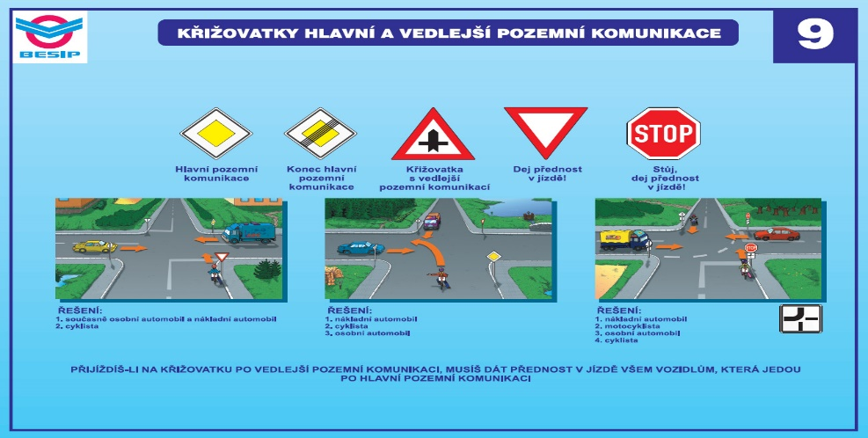
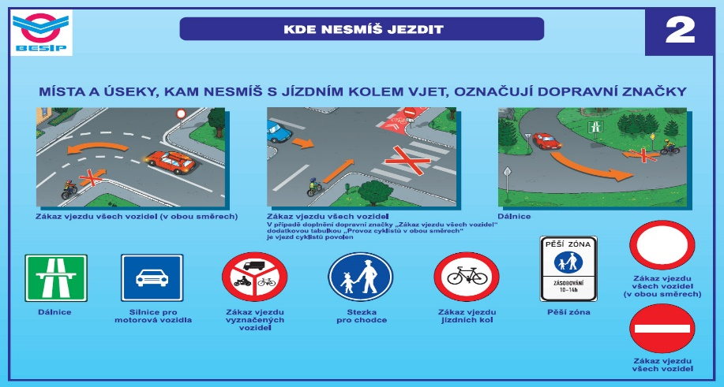
ateaateatad
Praktický výcvik žáků ZŠ na dětských dopravních hřištích (DDH)
Tematický plán dopravní výchovy pro žáky 4. ročníků ZŠ
Aktualizované vydání v souladu s aktuálním zněním z. 361/2000 Sb., o provozu na pozemních komunikacích
Aktuálně v ČR v provozu 216 DDH; 162 DDH – výuka dle TP
Metodika + 15 obrazových příloh
Základní dovednosti cyklisty – jízdní úkony, výbava kola, dopravní značení, pokyny policisty
Využití: DDH, ZŠ, DDM, SVČ, družiny, volnočasové kroužky atd.
www.ibesip.cz www.facebook.com/ibesip www.youtube.com/ibesip

Slide 3
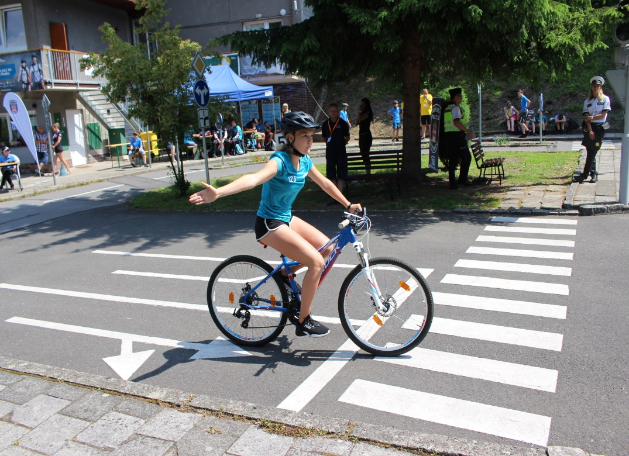
ateaateatad
VYUŽITÍ DOPRAVNÍCH HŘIŠŤ V ODPOLEDNÍCH HODINÁCH
Priority – obecný rámec DV
Volnočasová aktivita pod dohledem zkušeného lektora pro děti, rodiče, prarodiče – forma konzultací, výuky
Cíl: rozšíření a upevnění školní výuky dopravní výchovy
Pravidla bezpečného pohybu v silničním provozu v roli cyklisty
12 krajů
30 DDH po celé ČR
14 000 dětí za 1. pololetí r. 2019
Příprava na samostatnou orientaci a
pohyb dítěte v silničním provozu (od 10 let)
www.ibesip.cz www.facebook.com/ibesip www.youtube.com/ibesip

Slide 4
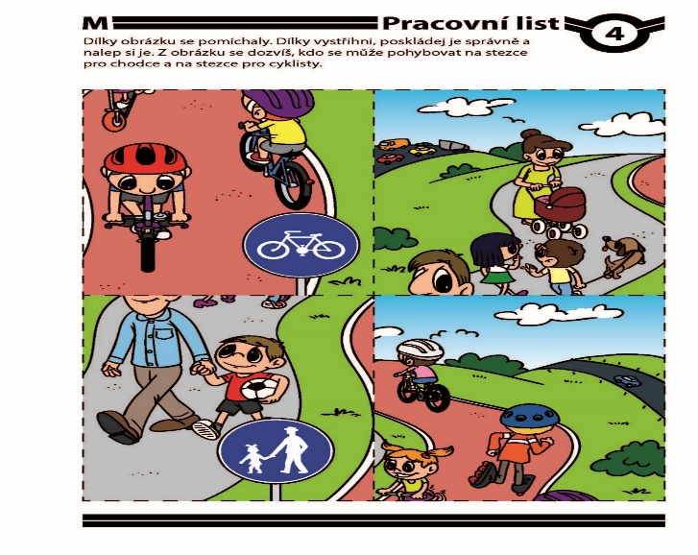
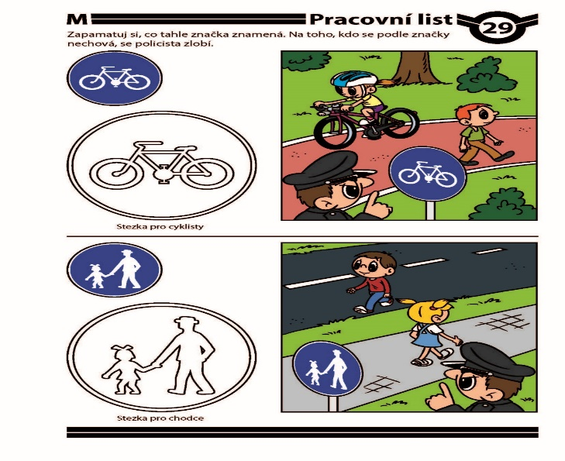
ateaateatad
EDUKAČNÍ MATERIÁL PRO ŽÁKY SE SPECIÁLNÍMI VZDĚLÁVACÍMI POTŘEBAMI
Pracovní listy pro výuku dopravní výchovy pro žáky se speciálními vzdělávacími potřebami
Zvládnutí základních úkonů souvisejících se samostatným a bezpečným pohybem v silničním provozu (role chodce, cyklisty, cestujícího v MHD, spolujezdec v osobním automobilu, hra ve venkovním prostředí)
Výukový řada = 2 sady listů pro žáky 6-9 let, 10-13 let
Určeno pro žáky s lehkým mentálním, příp. tělesným, zrakovým nebo sluchovým postižením
Součinnost se speciálními pedagogy a dětskými psychology
www.ibesip.cz www.facebook.com/ibesip www.youtube.com/ibesip

Slide 5
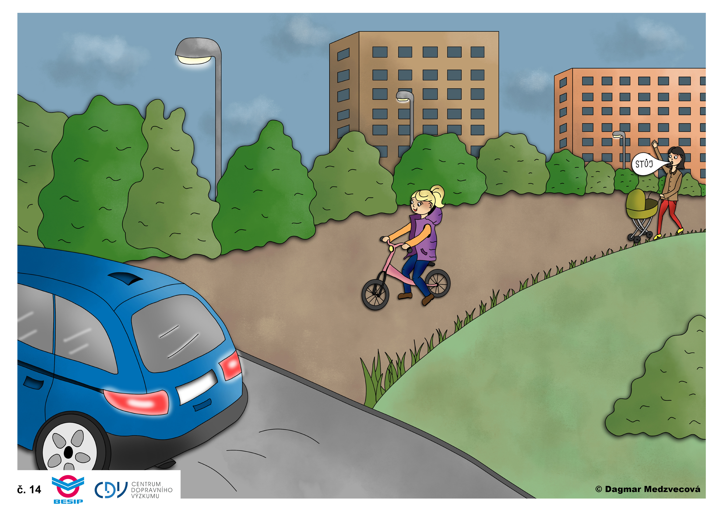
ateaateatad
METODICKÁ PODPORA výuky dopravní výchovy + EDUKAČNÍ SPOTY
Metodika pro výuku dopravní výchovy v MŠ
- implementace metodiky, semináře pro učitele MŠ
Metodika pro výuku dopravní výchovy ve školní družině a mimoškolních zařízeních
Spoty:
Bezpečný pohyb žáků MŠ v silničním provozu (10 video spotů) – finalizace listopad 2019
Pohyb organizovaného útvaru chodců v silničním provozu (ZŠ, družiny, DDM, SVČ) – finalizace listopad 2019
www.ibesip.cz www.facebook.com/ibesip www.youtube.com/ibesip

Slide 6
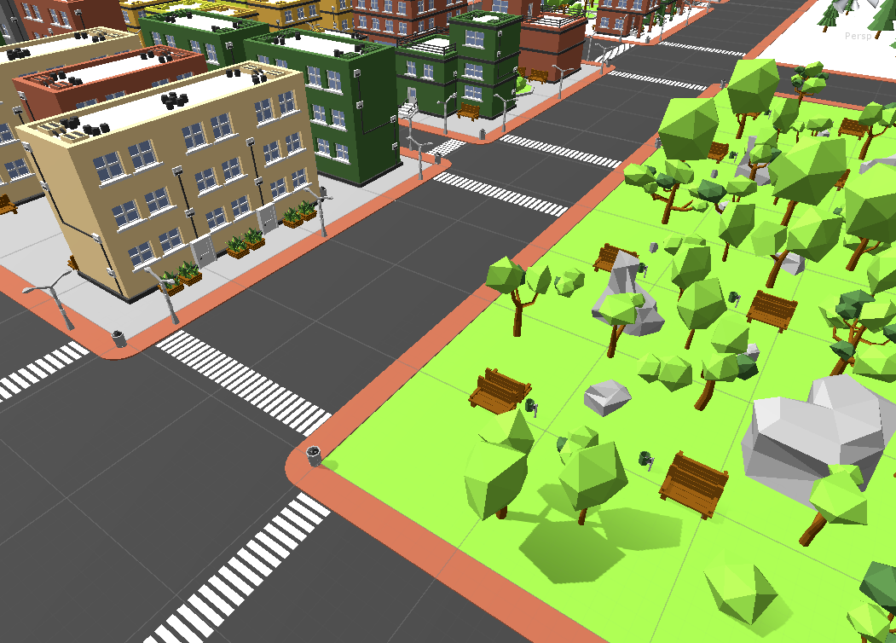
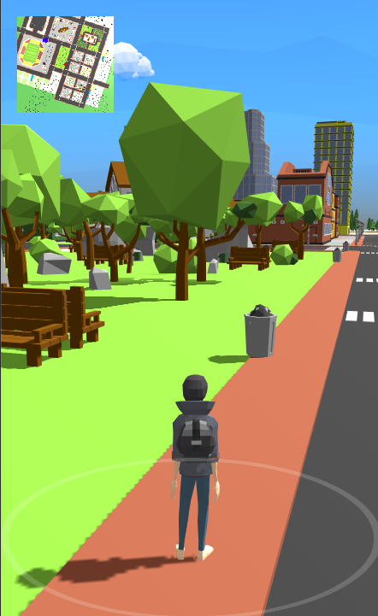
ateaateatad
INTERAKTIVNÍ PROJEKTY
BESIP v roli odborného garanta
„DoprApka“ – interaktivní mobilní a webová aplikace pro žáky ZŠ (realizátor ECHOPIX)
určena pro žáky 1. – 9. ročníku ZŠ
Virtuální městečko - hra s příběhem, 3D svět z pohledu hráče, 16 misí, obrázkové + textové úkoly
„Dny bezpečnosti IZS“ (realizátor spol. DEKRA)
zážitkový projekt pro ZŠ (Chování cyklisty v silničním provozu, Poskytování první pomoci po dopravní nehodě, Vliv omamných a psychotropních látek a chování účastníků silničního provozu, Aktivní a pasivní prvky vozidel)
www.ibesip.cz www.facebook.com/ibesip www.youtube.com/ibesip

Slide 7

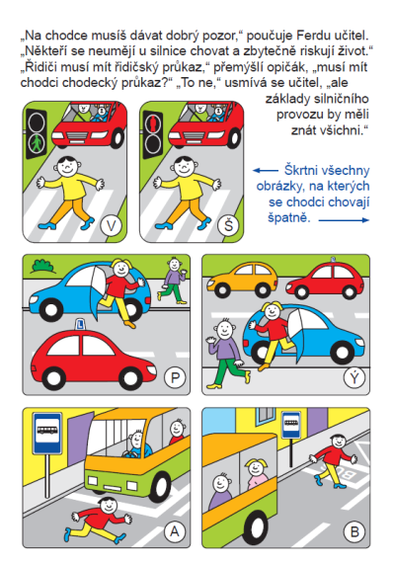
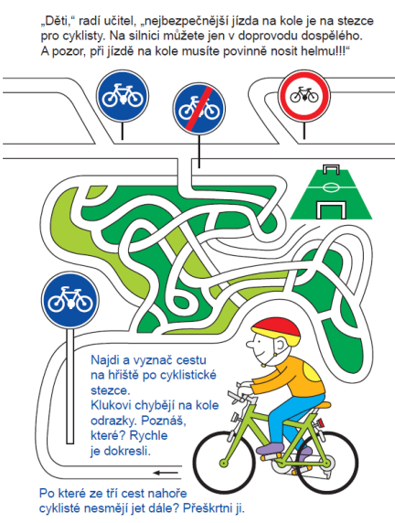
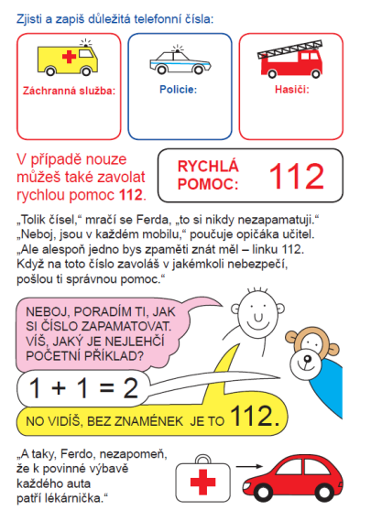
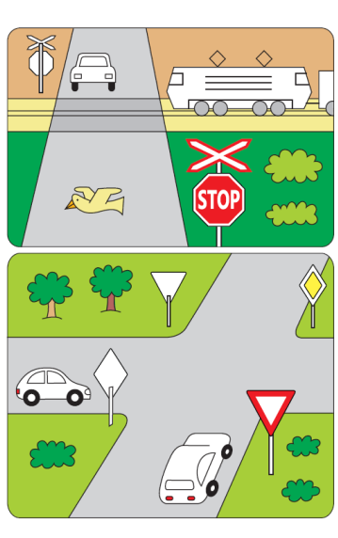
ateaateatad
BALÍČKY PRO PRVŇÁČKY 2019/2020
Více než 50 000 ks publikace „Ferda v autoškole“ - pracovní sešit k osvojení základních znalostí silničního provozu
pro děti od 6 do 9 let
tajenky, kvízy, doplňovačky, dokreslování atd.
závěrečný test
www.ibesip.cz www.facebook.com/ibesip www.youtube.com/ibesip

Slide 8
Děkuji za pozornost
Mgr. Judita Stuchlíková
MINISTERSTVO DOPRAVY ČR
BESIP
judita.stuchlikova@mdcr.cz

